Slide 1
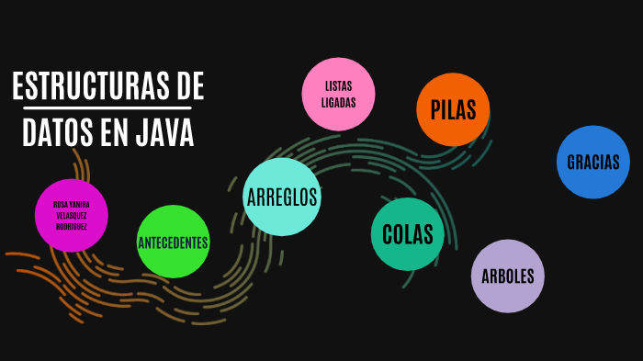
UNIDAD I
Recursividad

Slide 2
Contenido
Concepto
Estructura de un método recursivo
Ejercicio practico
Ejercicio practico
Problemas a resolver

Slide 3

Tema I
Definición:
Es una técnica de programación que nos permite que un bloque de instrucciones se ejecute n veces.
Remplaza en ocasiones a estructuras repetitivas.

Slide 4

Tema II
Los métodos pueden llamarse a sí mismos. Si dentro de un método existe la llamada a sí mismo decimos que el método es recursivo.
Se asigna espacio en la pila para las nuevas variables locales y parámetros
Cuando un método se llama a sí mismo, se asigna espacio en la pila para las nuevas variables locales y parámetros

Slide 5
Al volver de una llamada recursiva, se recuperan de la pila las variables locales y los parámetros antiguos y la ejecución se reanuda en el punto de la llamada al método.
public class Recursivity {
void repetir() {
repetir();
}
public static void main(String[] ar) {
Recursivity re = new Recursivity();
re.repetir();
}
}

Slide 6
Ejercicio 1
Implementación de un método recursivo que reciba un parámetro de tipo entero y luego llame en forma recursiva con el valor del parámetro menos 1.

Slide 7
Ejercicio 2
Implementar un método recursivo que imprima en forma descendente de 5 a 1 de uno en uno.

